Slide 1

컨텐트 프로바이더
Gi Sook Jung, Ph.D
School of Computer Science and Engineering
College of IT Engineering, KNU

Slide 2
Content Provider
개념
  자신의 정보를 다른 누군가에게 제공하는 것
  “내가 이번 시험의 정답을 알고 있어, 번호를 물어보면 답을 알려줄게”
정보의 전달
Content
Resolver
Content
Provider
Query
Cursor
App A
App B

Slide 3
Content Provider
구성 요소
  Content Provider: 데이터를 제공하는 추상화 인터페이스의 구현
  Content Resolver: 컨텐트 프로바이더에 연결할 수 있는 도구
  Data Source: 컨텐트 프로바이더가 실제로 제공하는 데이터 원본
Content
Provider
File
Query
Database
Cursor
Network

Slide 4
Content Provider
데이터 공유
  서로 다른 응용프로그램 사이에 데이터를 공유하는 방법
데이터 추상화
  컨텐트 프로바이더가 제공하는 내용과 실제 데이터는 1:1의 관계일 필요는 없음
  데이터의 형식이 변경되더라도 컨텐트 프로바이더가 제공하는 내용은 유지 가능
  → 컨텐트 리졸버를 사용하는 어플리케이션들을 전혀 수정할 필요 없음
데이터 보안
  원하는 부분만 공개 가능
  외부 어플리케이션은 내부의 구조를 모르며 간섭하지 않음

Slide 5
Content Provider
정보의 제공
  어떠한 형태의 정보라도 제공 가능
  URI의 형태로 정보의 위치를 노출
구현 절차
  android.content 패키지의 ContentProvider 추상 클래스를 상속하여 구현
    query, insert, update, delete, openInputStream, openOutputStream
  AndroidManifest.xml에 ContentProvider를 등록

Slide 6
Content Resolver
정보의 획득
  ContentResolver를 통해서 공유된 자료에 접근
  데이터베이스를 사용하는 것과 유사하게 사용
사용 절차
  ContentProvider에 접근할 수 있는 권한 필요
    기본으로 제공하는 ContentProvider들은 대부분 특정 권한이 필요
  현재의 Context에서 ContentResolver 객체를 획득
  ContentResolver를 이용하여 특정 Content를 지칭하는 URI를 통해 ContentProvider에게 질의를 전송

Slide 7
URI
Uniform Resource Identifier
  제공되는 정보의 위치, ID
  URI로 표현, <scheme>:<identifier>
    http://vr.knu.ac.kr/people/
    file://documents/print.pdf
    urn:isbn:0-486-27557-4
    tel:0539408695
Content의 URI 형식
  content://<authority>/<path>/<id>
항목 | 설명
Authority | 정보 제공자의 명칭
Path | 정보모음의 위치
Id | 특정 번호의 정보를 지칭
Notes:
국제표준, RFC2396
Authority: 주로 패키지 명을 사용
Path: 정보의 종류를 지정하는 가상의 경로
Id: 구체적으로 원하는 정보를 지정, 전체 정보를 다 읽을때는 생략

Slide 8
Native ContentProvider
주요 ContentProvider의 URI
URI | 데이터
CallLog.Calls.CONTENT_URI | 통화 기록
ContactsContract.Contacts.CONTENT_URI | 연락처 목록
Browser.BOOKMARKS_URI | 브라우저의 북마크
Browser.SEARCHES_URI | 브라우저의 검색 기록
Settings.System.CONTENT_URI | 시스템 설정값
MediaStore.Image.Media.INTERNAL_CONTENT_URI | 내장 미디어 이미지
MediaStore.Image.Media.EXTERNAL_CONTENT_URI | 외부 미디어 이미지
MediaStore.Video.Media.INTERNAL_CONTENT_URI | 내장 미디어 영상
MediaStore.Video.Media.EXTERNAL_CONTENT_URI | 외부 미디어 영상
MediaStore.Audio.Media.INTERNAL_CONTENT_URI | 내장 미디어 오디오
MediaStore.Audio.Media.EXTERNAL_CONTENT_URI | 외부 미디어 오디오

Slide 9
Native ContentProvider
문서화된 기본 ContentProvider
  Android.provider 패키지에 포함된 클래스들 중 Uri 를 담고 있는 클래스
  대게 헬퍼 클래스와 함께 상수들에 대한 정의를 포함
내부적으로 동작하는 ContentProvider
  시스템 내부의 상태를 주고 받기 위해 사용되는 ContentProvider들도 다수 존재
  Open Source이기 때문에 내부적인 ContentProvider들도 노출된 상태
  어플리케이션 개발자들이 필요에 따라 사용 가능
내부 CP의 예: Built-in Messaging App
  내부적으로 사용자의 문자 기록을 표시하고 검색하는 ContentProvider를 포함
  하지만 다음 릴리즈에서도 같은 형태로 계속 제공될 보장은 없음
  혹은 단말기 제조사에서 더욱 나은 Messaging App을 탑재할 경우 해당 ContentProvider가 아예 없을 수 있음
  가급적이면 해당 ContentProvider의 사용을 자제
Notes:
Android.provider 패키지에 문서화 된 CP외에
내부적으로 동작하는 CP들은 노출되어 있으나 사용하지 않을 것을 권함

Slide 10
주소록 데이터 읽기
접근 권한 추가
ContentResolver 얻기
Query를 실행해서 주소록 ContentProvider의 Cursor 얻기
데이터베이스의 Cursor를 다루듯 데이터 읽기
</activity>
</application>
<uses-permission android:name="android.permission.READ_CONTACTS" />
</manifest>
ContentResolver cr = getContentResolver();
Cursor c = cr.query(ContactsContract.Contacts.CONTENT_URI, null, null, null, null);

Slide 11
Example #8.1
Content Provider

Slide 12
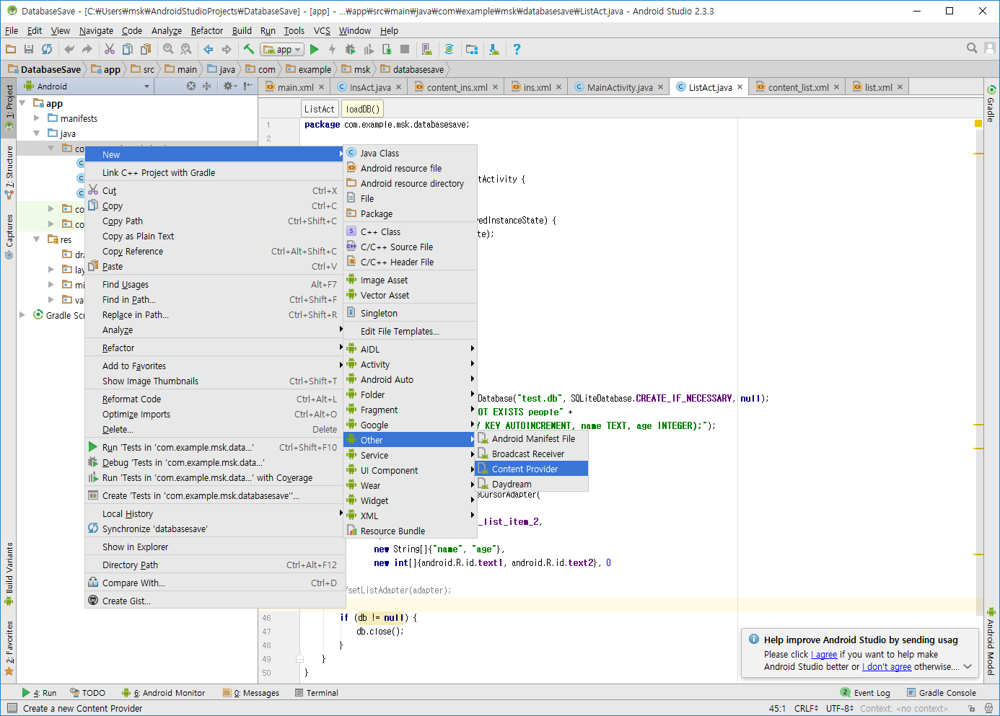
CP class
/app/에 새로운 클래스를 추가
(DatabaseSave 실습파일 복사사용)
ContentProvider를 생성

Slide 13
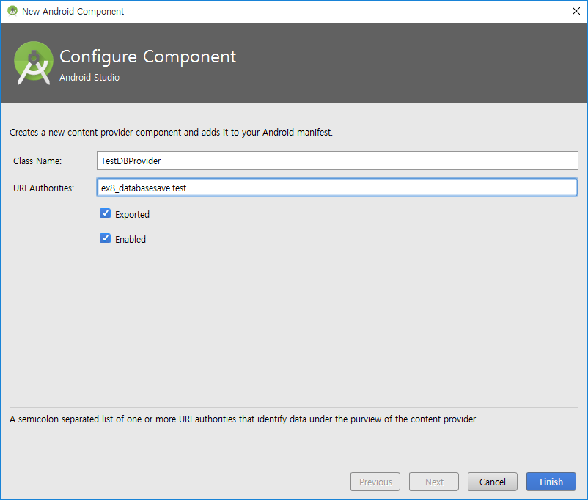
CP class
URI Authorities 에 프로젝트명.test의 형태로 입력
Notes:
Android:authorities = “프로젝트명.test” (초기에 작성해주면 Manifest에 자동으로 기입되어 있다)

Slide 14
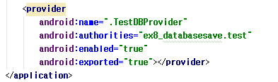
Manifest
Manifest에 아래항목 확인
- AndroidManifest.xml
Notes:
Android:authorities = “프로젝트명.test” (초기에 작성해주면 Manifest에 자동으로 기입되어 있다)

Slide 15
CP class
Implement this to handle requests to delete one or more rows.
import android.content.*;
import android.database.*;
import android.net.*;
public class TestDBProvider extends ContentProvider {
@Override
public int delete(Uri uri, String selection,
String[] selectionArgs) {
// Implement this to handle requests to delete one or
more rows.
return 0;
}
@Override
public String getType(Uri uri) {
// TODO: Implement this to handle requests for the
MINE type of the data
// at the given URI
return null;
}
@Override
public Uri insert(Uri uri, ContentValues values) {
// TODO: Implement this to handle requests to insert a
new row.
return null;
}
@Override
public boolean onCreate() {
// TODO: Implement this to initialize your content provider on startup.
return false;
}
@Override
public Cursor query(Uri uri, String[] projection, String selection,
String[] selectionArgs, String sortOrder) {
// TODO: Implement this to handle query requests from clients.
return null;
}
@Override
public int update(Uri uri, ContentValues values, String selection,
String[] selectionArgs) {
// TODO: Implement this to handle requests to update one or more rows.
return 0;
}
}
Notes:
초기 값들을 위와 같이 작성해보았음.

Slide 16
URI
URI 선언
  content://autority/path/id
  content://ex8_databasesave.test/people
public class TestDBProvider extends ContentProvider {
static final Uri CONTENT_URI =
Uri.parse("content://ex8_databasesave.test/people");
static final int GETALL = 1;
static final int GETONE = 2;
@Override
public int delete(…) {
……
return 0;
}
Notes:
Parse(“~//프로젝트명.test/people”);

Slide 17
URI
UriMatcher
  URI를 손쉽게 비교해주는 도우미 클래스
  정규식이 포함된 URI를 비교하여 정수 결과를 리턴
public class TestDBProvider extends ContentProvider {
static final Uri CONTENT_URI =
Uri.parse("content://ex5_databasesave.test/people");
static final int GETALL = 1;
static final int GETONE = 2;
static final UriMatcher matcher;
static {
matcher = new UriMatcher(UriMatcher.NO_MATCH);
matcher.addURI("ex8_databasesave.test", "people", GETALL);
matcher.addURI("ex8_databasesave.test", "people/*", GETONE);
}
@Override
public int delete(…) {
Notes:
addURI(“프로젝트명.test” ~);

Slide 18
DB Open
SQLiteOpenHelper
  DB를 손쉽게 열 수 있게 해주는 도우미 클래스
matcher.addURI("ex8_databasesave.test", “people", GETALL);
matcher.addURI("ex8_databasesave.test", “people/*", GETONE);
}
SQLiteDatabase mDB;
class TestDBHelper extends SQLiteOpenHelper {
public TestDBHelper(Context c) {
super(c, "test.db", null, 1);
}
public void onCreate(SQLiteDatabase db) {
db.execSQL("CREATE TABLE IF NOT EXISTS people "
+ "(_id INTEGER PRIMARY KEY AUTOINCREMENT, name TEXT, age INTEGER);");
}
public void onUpgrade(SQLiteDatabase db, int oldVer, int newVer) {
db.execSQL("DROP TABLE IF EXISTS people;");
onCreate(db);
}
}
@Override

Slide 19
DB Open
onCreate
  ContentProvider의 생성
@Override
public boolean onCreate() {
TestDBHelper helper = new TestDBHelper(getContext());
mDB = helper.getWritableDatabase();
return (mDB != null);
}
Notes:
기존의 @Override 되어있던 곳을 수정하면 된다.

Slide 20
MIME Type
getType
  ContentProvider의 내부 데이터의 형식
  DB에 대해서는 일반적으로 아래와 같은 형식을 사용하도록 권고
    단일 레코드: vnd.android.cursor.item/vnd.<회사명>.<내용형식>
    복수 레코드셋: vnd.android.cursor.dir/vnd.<회사명>.<내용형식>
@Override
public String getType(Uri uri) {
switch (matcher.match(uri)) {
case GETALL:
return "vnd.android.cursor.dir/vnd.vr.people";
case GETONE:
return "vnd.android.cursor.item/vnd.vr.people";
}
return null;
}
Notes:
vnd : vendor-specific MIME type

Slide 21
Query
query
  ContentProvider에게 질의 전달
@Override
public Cursor query(Uri uri, String[] projection, String selection,
String[] selectionArgs, String sortOrder) {
String sql;
sql = "SELECT * FROM people";
if (matcher.match(uri) == GETONE) {
sql += " WHERE name='";
sql += uri.getPathSegments().get(1);
sql += "'";
}
sql += ";";
Cursor cursor = mDB.rawQuery(sql, null);
return cursor;
}

Slide 22
Insert
insert
  ContentProvider에게 내용 추가
  내용이 변경될 경우, 같은 컨텐트를 참조하는 어플리케이션들을 위해 변경을 통보
    ContentResolver를 통해서 알림
@Override
public Uri insert(Uri uri, ContentValues values) {
long row = mDB.insert(“people", null, values);
if (row > 0) {
Uri notiuri = ContentUris.withAppendedId(CONTENT_URI, row);
getContext().getContentResolver().notifyChange(notiuri, null);
return notiuri;
}
return null;
}

Slide 23
Delete
delete
  ContentProvider의 내용을 삭제
@Override
public int delete(Uri uri, String selection, String[] selectionArgs) {
int cnt = 0;
switch (matcher.match(uri)) {
case GETALL:
cnt = mDB.delete(“people", selection, selectionArgs);
break;
case GETONE:
String where = "name = '" + uri.getPathSegments().get(1) + "'";
if (TextUtils.isEmpty(selection) == false) {
where += " AND " + selection;
}
cnt = mDB.delete(“people", where, selectionArgs);
break;
}
getContext().getContentResolver().notifyChange(uri, null);
return cnt;
}

Slide 24
Update
update
  ContentProvider의 내용을 갱신
@Override
public int update(Uri uri, ContentValues values, String selection,
String[] selectionArgs) {
int cnt = 0;
switch (matcher.match(uri)) {
case GETALL:
cnt = mDB.update(“people", values, selection, selectionArgs);
break;
case GETONE:
String where = "name = '" + uri.getPathSegments().get(1) + "'";
if (TextUtils.isEmpty(selection) == false) {
where += " AND " + selection;
}
cnt = mDB.update("people", values, where, selectionArgs);
break;
}
getContext().getContentResolver().notifyChange(uri, null);
return cnt;
}

Slide 25
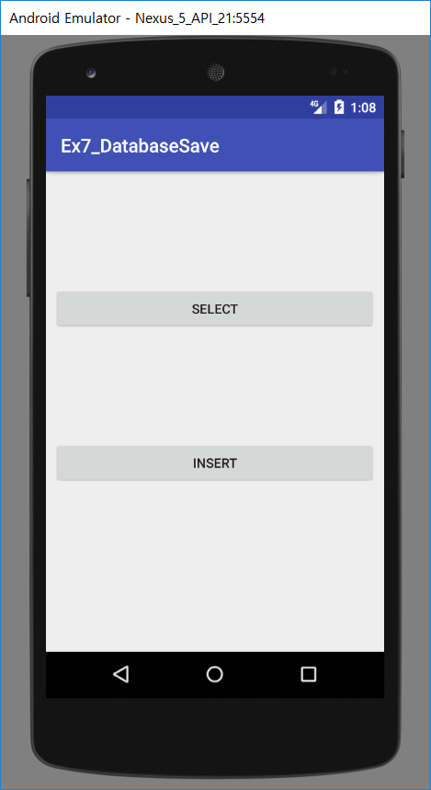
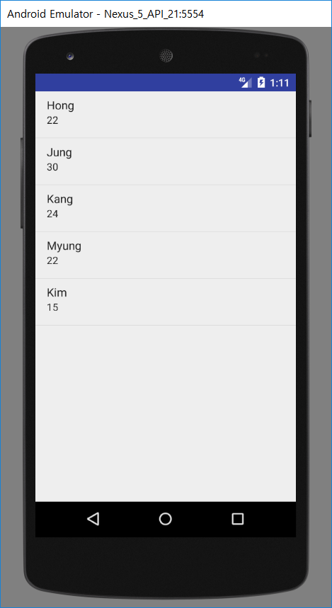

Slide 26
Example #8.2
Content Provider

Slide 27
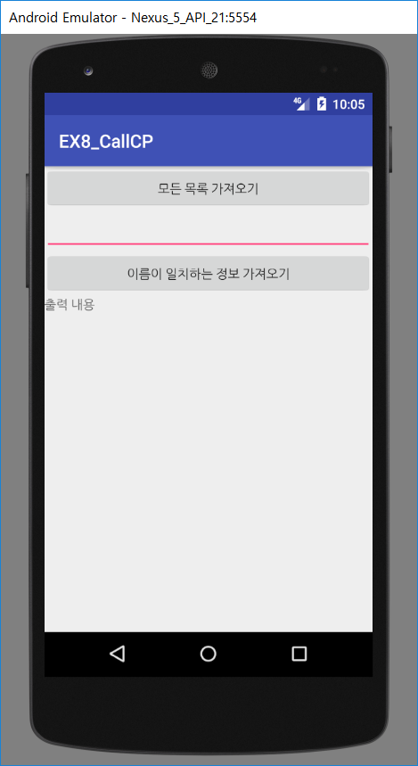
Call CP
Ex8_CallCP
/res/layout/activity_main.xml
<Button
android:id="@+id/button1"
android:text="모든 목록 가져오기"
android:layout_width="match_parent"
android:layout_height="wrap_content"
android:onClick="onClickButton"
/>
<EditText
android:id="@+id/editText1"
android:text=""
android:layout_width="match_parent"
android:layout_height="wrap_content"
/>
<Button
android:id="@+id/button2"
android:text="이름이 일치하는 정보 가져오기"
android:layout_width="match_parent"
android:layout_height="wrap_content"
android:onClick="onClickButton"
/>
<TextView
android:id="@+id/textView1"
android:text="출력 내용"
android:layout_width="match_parent"
android:layout_height="match_parent"
/>

Slide 28
Call CP
Ex8_CallCP
/src/MainActivity.java
public void onClickButton(View v) {
TextView txt = (TextView)findViewById(R.id.textView1);
ContentResolver cr = getContentResolver();
Cursor cur = null;
String result = "";
switch (v.getId()) {
case R.id.button1:// 전부 읽기
cur = cr.query(Uri.parse("content://ex8_databasesave.test/people"), null, null, null, null);
if (cur == null) {
txt.setText("CP를 열 수 없습니다.");
break;
}
result = "이름|나이\n";
while (cur.moveToNext()) {
result += cur.getString(1);
result += "|";
result += cur.getString(2);
result += "\n";
}
txt.setText(result);
break;
Notes:
Uri.parse() 에는 “DatabaseSave.test~” 로 작성하였다

Slide 29
Call CP
Ex8_CallCP
/src/MainActivity.java
case R.id.button2:// 일치하는 이름만 읽기
EditText name = (EditText)findViewById(R.id.editText1);
cur = cr.query(Uri.parse("content://ex8_databasesave.test/people/" + name.getText().toString()),
null, null, null, null);
if (cur == null) {
txt.setText("CP를 열 수 없습니다.");
break;
}
result = "이름|나이\n";
while (cur.moveToNext()) {
result += cur.getString(1);
result += "|";
result += cur.getString(2);
result += "\n";
}
txt.setText(result);
break;
}
}

Slide 30
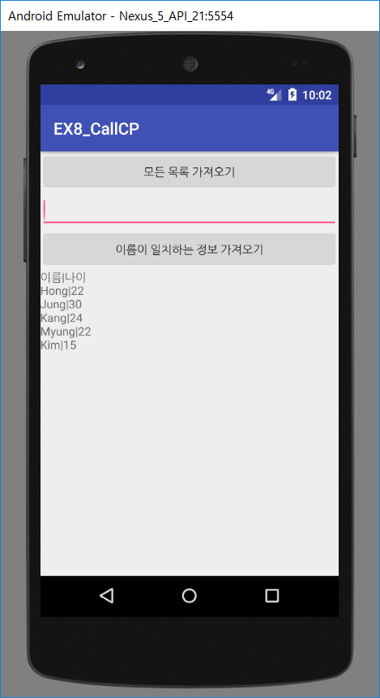
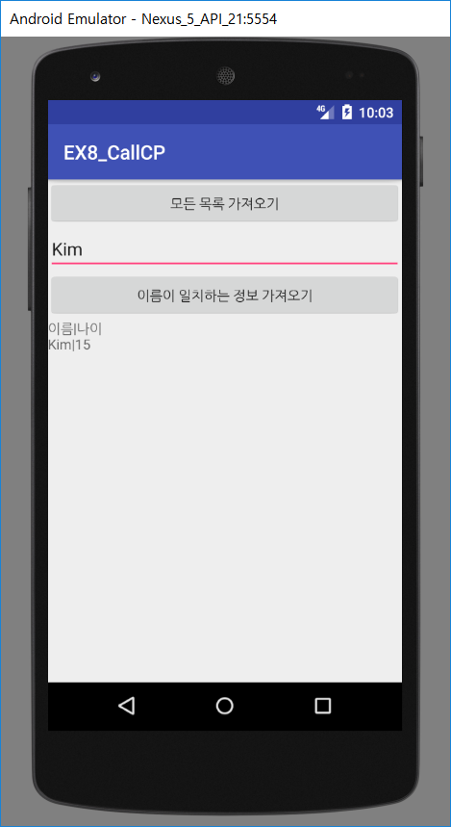

Slide 31
주소록 읽기
권한 추가
  AndroidManifest.xml
버튼 추가
  /res/layout/activity_main.xml
…
</application>
<uses-permission android:name="android.permission.READ_CONTACTS"></uses-permission>
<Button
android:id="@+id/button3"
android:text="주소록 보기"
android:layout_width="match_parent"
android:layout_height="wrap_content"
android:onClick="onClickButton"
/>

Slide 32
주소록 읽기
Ex8_CallCP
/src/MainActivity.java
case R.id.button3:// 주소록 읽기
cur = cr.query(ContactsContract.Contacts.CONTENT_URI, null, null, null, null);
if (cur == null) {
txt.setText("주소록 CP를 열 수 없습니다.");
break;
}
int colId = cur.getColumnIndex(ContactsContract.Contacts._ID);
int colName = cur.getColumnIndex(ContactsContract.Contacts.DISPLAY_NAME);
int colHasPhone = cur.getColumnIndex(ContactsContract.Contacts.HAS_PHONE_NUMBER);
result = "대표이름|전화번호\n";
while (cur.moveToNext()) {
result += cur.getString(colName);
result += "|";
result += cur.getString(colHasPhone);
result += "\n";
}
txt.setText(result);
break;
Notes:
CallAct.java로 되어있었지만 MainActivity.java에 작성하였음 (Button3 때문에)

Slide 33
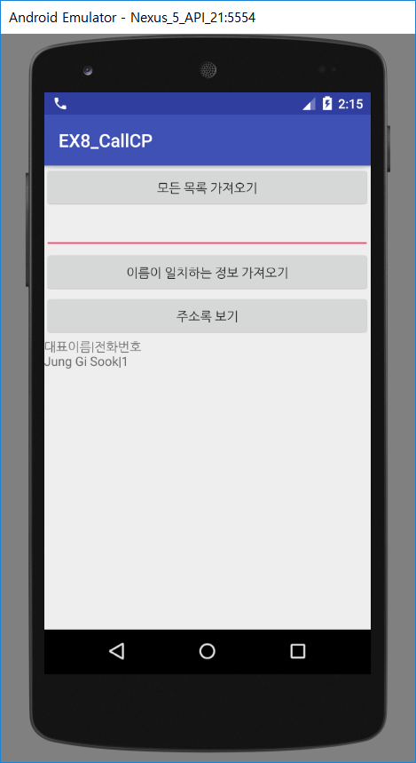
에뮬레이터의 Contacts 앱을 실행하여 주소록 작성 후 테스트해 보기

Slide 34
주소록 읽기
Ex8_CallCP
/src/MainActivity.java
result = "대표이름|전화번호\n";
while (cur.moveToNext()) {
result += cur.getString(colName);
result += "|";
if (cur.getInt(colHasPhone) > 0) {
Cursor phone = getContentResolver().query(
ContactsContract.CommonDataKinds.Phone.CONTENT_URI, null,
ContactsContract.CommonDataKinds.Phone.CONTACT_ID +" = "+ cur.getString(colId),
null, null);
try {
int colNumber = phone.getColumnIndex(ContactsContract.CommonDataKinds.Phone.NUMBER);
phone.moveToFirst();
result += phone.getString(colNumber);
} finally {
phone.close();
}
}
else {
result += "없음";
}
result += "\n";
}//while
txt.setText(result);
break;
Notes:
CallAct.java로 되어있었지만 MainActivity.java에 작성하였음 (Button3 때문에)

Slide 35
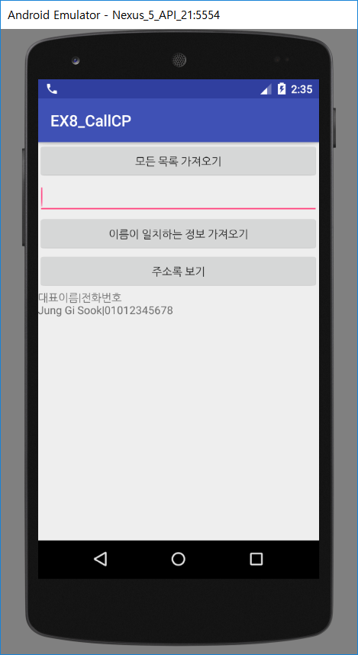

Slide 36
API 권한 관련 추가 설명
모든 안드로이드 버전에서 사용자 App은 permission이 필요하다 .
(두 가지의 경우에서 : normal & dangerous)
하지만, permission 선언은 App의 SDK 레벨과 시스템에 의존적이라 버전에 맞는 선언이 필요하다.
안드로이드 5.1 또는 하위 버전, SDK 22 버전 또는 하위 경우 manifest에서 dangerous한 경우에만,
App 설치 시, permission을 요구한다. permission이 승인되지 않을 경우 시스템은 모든 App들을
설치하지 않는다.
안드로이드 6.0 또는 상위 버전, SDK 23 버전 또는 상위 경우 manifest에서 모든 dangerous 경우에
permission 승인여부를 확인한다. 만약 user가 deny permission을 특정 App에 적용할 경우 해당
App은, 제한된 기능만 사용가능하다.
Note: 안드로이드 6.0부터 (API 23) 앱의 permission을 어느 때든지, 취소(revoke)할 수 있다.
App을 다양하게 테스트하고, permission이 필요할 때는 app target에 따른 API level을
적용하여 적절하게 구동하여야 한다.
(You should test your app to verify that it behaves properly when it's missing a needed
permission, regardless of what API level your app targets.)
출처 : Android Developer || SYSTEM_PERMISSION
Notes:
API 22 이하 버전은 manifest에 슬라이드 29 처럼 권한을 부여한다.

Slide 37
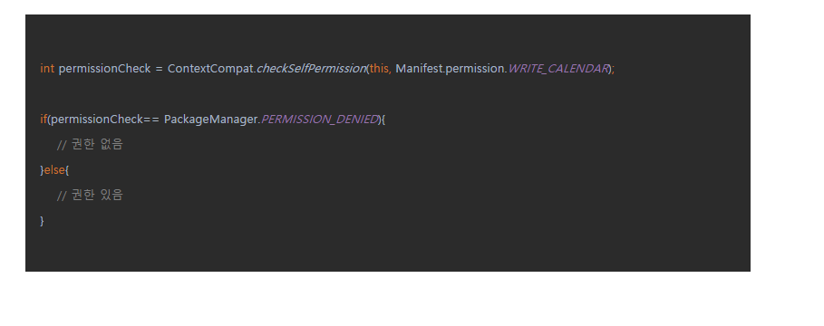
API 권한 관련 추가 설명
Normal and Dangerous Permissions’ List
(링크)
- 이 중 Dangerous 경우에만 Permission 권한을 체크해주면 된다.
<= 권한을 가지고 있는지 체크하기 =>
ContextCompat.checkSelfPermission()
Notes:
예제 출처 : http://gun0912.tistory.com/55

Slide 38
API 권한 관련 추가 설명
<= 해당 권한이 필요한 이유를 설명해주어야 하는 경우인지 확인하는 함수 =>
shouldShowRequestPermissionRationale() - 참고용
<= 권한 허가 요청하기 =>
requestPermissions()
- FragmentCompat와 ActivityCompact 클래스에서 이 함수를 사용해 user에게 권한
허가 요청 Dialog를 띄울 수 있다.

Slide 39
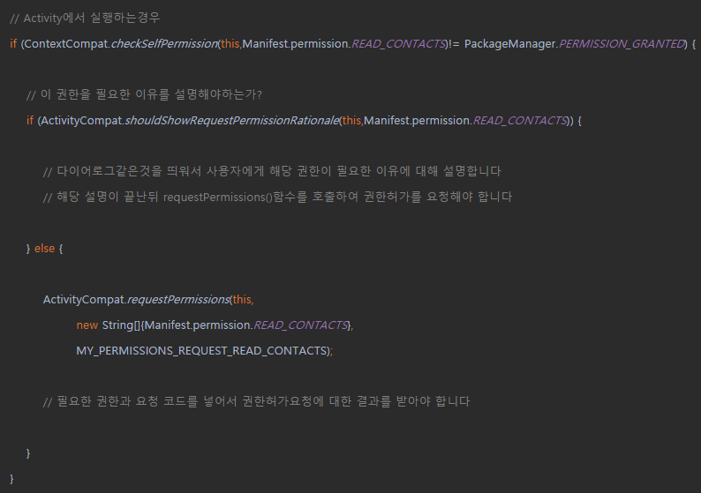
API 권한 관련 추가 설명

Slide 40
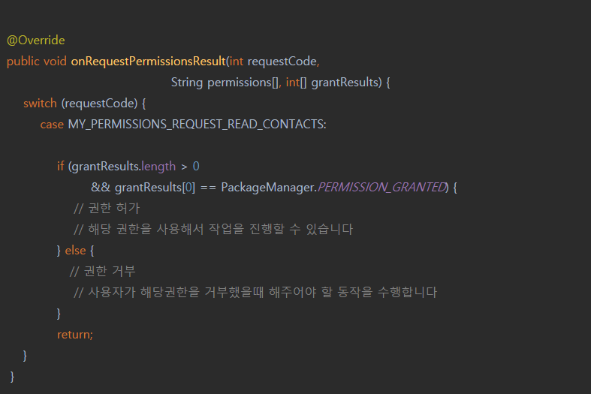
API 권한 관련 추가 설명
<= 권한허가 요청 후 결과 가져오기 =>
onRequestpermissionResult()

Slide 41


